Slide 1
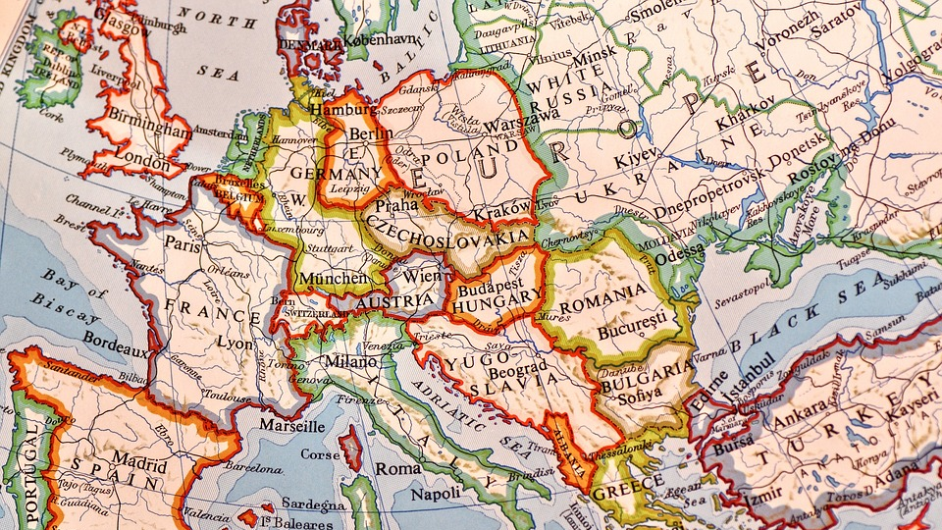
제3강 비스마르크체제의 형성과 해체,
유럽의 재편
세계외교사 2025년 2학기
충북대학교 정치외교학과 이장원교수
jangwon@chungbuk.ac.kr

Slide 2
제국주의의 전개
독일 통일 이전 / 이후의 유럽
충북대학교 정치외교학과 세계외교사
1871. 독일 통일 이전의 유럽
프랑스 혁명에 의해 비롯된 자유주의와 민족주의의 유행 속에 빈체제를 통한 유럽대륙의 국가 간 힘의 균형(BOP)을 위한 진통기
독일 통일 이후의 유럽
독일이라는 신흥 강자에 의해 비교적 안정과 평화를 유지한 시기
한편 산업혁명 이후 비약적인 독점자본과 산업발전은 과잉생산에 따른 이윤감소를 초래하며 장기적인 대불황 시작
각 열강은 안정된 시장과 자원, 자본 투자 대상을 독점적으로 확보하기 위해 식민지 쟁탈에 본격적으로 뛰어들며 제국주의의 시대가 본격화되기 시작

Slide 3
독일 통일 이전과 이후
통일 전후의 독일 정치경제 구조 비교
충북대학교 정치외교학과 세계외교사
통일 이전의 정치경제 구조
경제적) 농업국가
정치적) 프로이센을 중심으로 한 연방조직으로 분권적 형태
통일 이후의 정치경제 구조
경제적) 프랑스로부터 50억 프랑의 보불전쟁 배상금과 알사스와 로렌이라는 공업지대 확보, 이를 통해 방적, 철강 산업 발전하며 공업국가로 발돋움
정치적) 연방정부가 집권적 정치조직을 지님으로써 정책의 통일성을 기하고, 막강한 군사력과 경제력의 신장으로 유럽의 강자로 등장

Slide 4
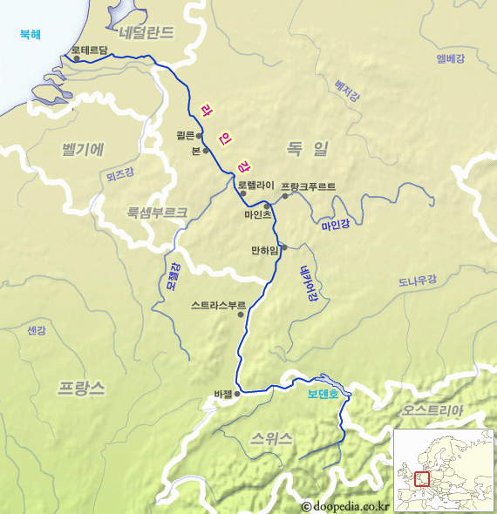
라인左岸
로렌
알사스
<프랑스-독일 국경지대(라인강 좌안 및 알사스와 로렌)>

Slide 5
통일 독일의 출현 과정
1. 독일-오스트리아 전쟁 (1863~1866=보오(普奥)전쟁)
충북대학교 정치외교학과 세계외교사
독일-오스트리아 전쟁(1863-1866년)의 결과
오스트리아는 구 독일연방의 해체를 승인하고 오스트리아를 배제한 새로운 독일을 인정하며, 작센을 비롯한 모든 덴마크 영유권을 포기
마인강 북쪽의 북독일연방의 형성과 프로이센의 맹주권을 인정하고 프로이센은 북독일연방의 군 통수권을 행사
마인강 이남의 남부지역은 새로운 연방을 형성
프로이센은 홀스타인과 슐레스비히를 병합
오스트리아는 6000만 크라운의 배상금을 지불, 베니스를 이태리에 귀속

Slide 6
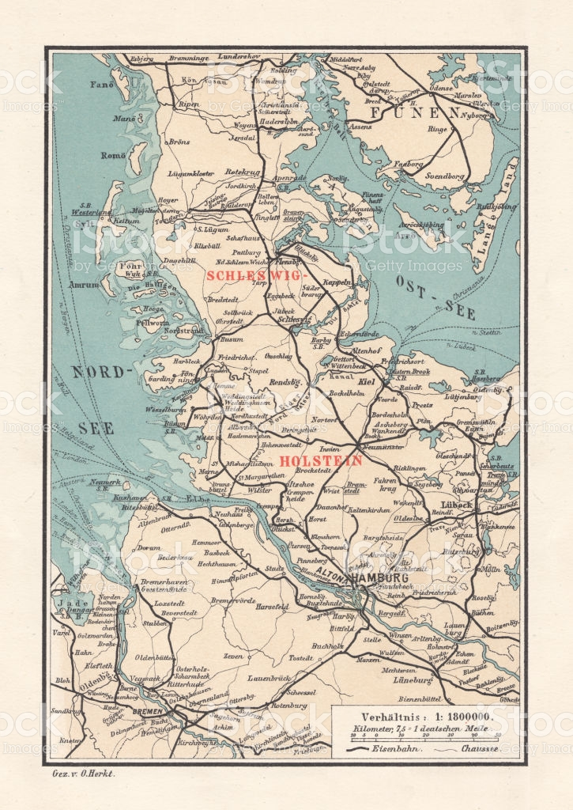
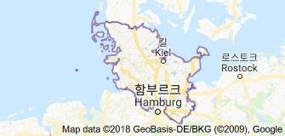
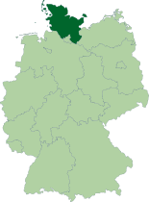
슐레스비히-홀슈타인

Slide 7
통일 독일의 출현 과정
2. 프랑스-프로이센 전쟁 (1870.~1871= 보불(普佛)전쟁)
프랑스-프로이센 전쟁(1870-1871년) 전후 상황
북부독일을 통일한 비스마르크는 남부독일을 통일하기 위해 프랑스와의 전쟁이 불가피하다고 인식
프랑스-프로이센 관계 악화>>전쟁발발
① 프랑스는 독오(보오)전쟁 중재의 대가로 라인강 좌안의 독일 영토를 강력히 요구, 세력이 커져 가는 프랑스를 프로이센은
위협적으로 인식
② 나폴레옹3세는 룩셈부르크를 합병코자 했으나 프로이센이 반대, 1867.05.11. 런던조약을 통해 룩셈부르크는 영세중립국이 됨
룩셈부르크는 원래 프로이센연방의 구성원이었으나 북프로이센연방 성립 시 제외되었음에도 프로이센이 주둔하고 있었음
이로 인해 프랑스는 프로이센에 크게 불만
③ 1868년 스페인 내란과 왕위계승 문제에서 프랑스와 프로이센 강력 대립>>> 전쟁 발발의 도화선
④ 러시아는 프랑스-프로이센 전쟁 발발 시, 군대를 오스트리아-헝가리 국경에 집결시켜 오스트리아를 견제하겠다고 약속
⑤ 1870.7.19 프랑스가 전쟁 선포, 그러나 1871.1.28. 파리 함락으로 프랑스 항복, 1871.5.10. 프랑크푸르트 강화조약 체결
프랑스는 알사스 전부와 로렌 일부를 할양하고 50억프랑의 배상금 지급
충북대학교 정치외교학과 세계외교사
Page 5

Slide 8
통일 독일의 출현 과정
<참고> 프랑스-프로이센 전쟁(1870-1871년=보불전쟁)의 도화선: <엠스 전보> 사건
충북대학교 정치외교학과 세계외교사
보불전쟁의 표면적 도화선은 1868년 스페인 내란 및 왕위계승 문제로 비롯된 <엠스 전보>사건
1868년 스페인 이사벨라2세 여왕이 급진자유주의 혁명으로 실각, 혼란속에 입헌군주제 수립 후 스페인 측은 프로이센 국왕 빌헬름 1세의 친척이자 프로이센왕실의 방계인 호엔촐레른-지크마링겐가의 레오폴트공에게 왕위계승을 제안
이에 프랑스가 크게 반발: 스페인은 그동안 부르봉 왕가로 이어졌기에, 프로이센계가 스페인 왕위를 계승하면 프랑스 입장에선 지정학적으로 프로이센계에 의해 좌우로 포위되는 셈
1870. 7. 11 레오폴트는 스페인 왕위 수락을 철회, 그러나 프랑스는 주프로이센 대사를 바트 엠스(Bad Ems)에 보내 휴양 중이던 빌헬름 1세에게 비공식 접견을 요청(호엔촐레른 가문이 절대 스페인 왕위에 오르지 않겠다고 보장해 달라'는 요구를 전달하려)
불쑥 찾아온 프랑스대사를 만난 빌헬름1세는 프랑스의 요구를 정중히 거절하고 이를 재확인하는 서신을 프랑스대사에게 보내고, 관련 내용을 비스마르크에게도 전보로 전달했는데, 비스마르크가 이를 수정해 언론에 배포
“프로이센이 관여한 일이 없으니 보장할 것도 없다”>>>”(무례한 요구에 분노한 국왕이)프랑스대사의 접견을 거부했다” 고 내용이 왜곡됨
프로이센, 프랑스, 영국 언론사를 통해 배포한 전보 내용은 다시 프랑스 언론에 의해 왜곡됨: 프랑스 대사의 요구가 “질문”으로, 이를 전달한 프로이센 황제의 보좌관이 ‘하급관리’ 정도의 직책으로 오역되어 프랑스 언론에 발표된 것, 결국 질문하러 간 대사를 문전박대하고 하급관리를 통해 프랑스를 모욕했다고 여긴 프랑스의 들끓는 여론에 밀려 나폴레옹3세는 전쟁을 선택

Slide 9
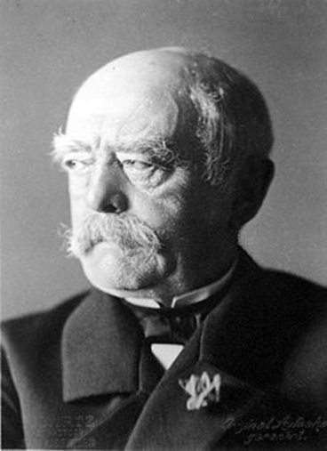
비스마르크와 유럽의 재편
1. 비스마르크의 등장과 통일 독일의 외교적 목표
충북대학교 정치외교학과 세계외교사
유럽정치질서의 현상유지와 프랑스 고립
프로이센의 토지 귀족 출신으로 1847년 프로이센 의회 의원에 당선
1851년 프랑크푸르트에서 열린 독일연방회의에 프로이센 대표로 참석
독일통일을 위해서는 ‘오스트리아를 배제해야 한다’는 ‘소(小)독일주의’
통일관 주장
러시아 및 프랑스 주재 대사를 역임하며 외교감각을 지닌 정치인으로 성장
1862년 빌헬름1세의 지명으로 총리에 취임, 첫 연설에서 군비확장을 주장한
‘철혈정책’ 으로 큰 방향을 일으킴
의회의 반대를 무릅쓰고 군비 확장, 오스트리아 및 프랑스와의 전쟁을 통해
통일 독일 제국 수립에 기여
1871.~1890. 독일제국의 총리로서 유럽 외교 무대 주도
비스마르크
(Otto Eduard Leopold von Bismarck/1815.04.01~1898.07.30.)

Slide 10
비스마르크와 유럽의 재편
1870’s~1890’s 독일 외교의 최대 목표: 유럽 현상유지와 프랑스 고립
충북대학교 정치외교학과 세계외교사
유럽정치질서의 현상유지와 프랑스의 외교적 고립
보불전쟁을 통해 독일 통일을 이룬 비스마르크의 대외전략
“프랑스를 외교적으로 고립시키기 위해 독일 주도하에 영국, 러시아, 오스트리아, 이태리 등 다른 열강을 외교적
으로 묶어야 한다.”
이를 위해 삼제협상, 삼국동맹, 방계동맹, 지중해협정을 포함한 동맹외교를 추진
=> 비스마르크 동맹체제=독일 중심의 외교망 구축
유럽 이외에서 독일의 식민지를 획득하기 보다는 유럽대륙에서의 영향력을 키우는 것이 비스마르크의 관심이었기에, 결과적으로 타 유럽국가들은 유럽이외의 지역에서 식민지 확보와 경영에 열중하게 됨

Slide 11
통일 독일의 외교와 유럽정세도
영국
충북대학교 정치외교학과 세계외교사
통일독일
러시아
독러재보장조약
고립
독러군사협정
프랑스
3제
협상
쇤부르협정
독오 동맹
3국동맹
오스트
리아
이태리
대립
지중해협정

Slide 12
비스마르크 동맹체제
충북대학교 정치외교학과 세계외교사
삼제협상
삼국동맹
지중해협정
러시아
독일
오스트리아
영국
+ 이태리
+ 오스트리아
오스트리아
독일
이태리
세르비아 루마니아
방계동맹

Slide 13
비스마르크와 유럽의 재편
2. 비스마르크의 구상: 다각적 동맹체제 구축
충북대학교 정치외교학과 세계외교사
비스마르크 구상=삼제협상과 삼국동맹
유럽대륙에서 프랑스를 봉쇄해 프랑스를 해외경영에만 전념하도록 한다.(타 경쟁자도 마찬가지)
프랑스와 영국을 서로 견제하게 한다.
프랑스 재기 시, 프랑스가 독일 견제를 위해 협력할 대상(러시아, 오스트리아)을 묶어 둔다
이를 통해 유럽의 현상을 유지한다.
독일의 힘 증대 목적이라기 보다는, 복합적이고 느슨한 (그러나 독일이 주도하는) 동맹체제 구축, 잠재적 경쟁상대와 긴밀한 관계 구축으로 사전에 적대적 동맹 출현 예방, 특히 외교수단으로 프랑스의 대 독일 군사행동 가능성 차단하고 (프랑스와의)유사시 타국의 최소한 중립 유도

Slide 14
비스마르크와 유럽의 재편
(1) 삼제협상
제1차 삼제협상(三帝協商)
독일+오스트리아+러시아의 협상체제로 비스마르크 체제 구상의 최초 성과, 협의체적 성격의 구속력 없는 느슨한 동맹
= 독일-러시아 군사협정 + 오스트리아-러시아 쇤브룬협정
독일: 러시아, 오스트리아가 프랑스와 동맹을 형성하는 것을 저지하려 함
러시아, 오스트리아: 발칸에서 각자 유리한 입지를 구축하고자 독일의 지원 기대
러시아는 독일과 오스트리아의 동맹을 저지하고 최종적으로 독일을 이용, 발칸에서의 오스트리아 저지를 목표
오스트리아는 발칸 진출을 위해 러시아와 화해가 필요했고, 독일을 통해서 가능하리라고 판단
<독-러 군사협정>(1873.05.) 일방이 타국으로부터 공격받을 경우 다른 일방이 20만 병력으로 지원
<오-러 쇤브룬조약>(1873.06.) 양국 간 주요 문제 대해 협의하기로 합의, 독일이 추가 서명하며 삼제협상 형성

Slide 15
비스마르크와 유럽의 재편
충북대학교 정치외교학과 세계외교사
제1차 삼제협상의 와해와 비스마르크 구상의 위기
① 예방전쟁 사건 (1875)
1873년 이후 프랑스가 군비 증강, 프랑스의 회복에 불안을 느낀 독일이 예방전쟁론을 주장하며
독-불 관계가 악화되자 러시아가 개입하여 일단락되었으나, 독일은 프랑스와 전쟁 시 러시아의 지원을 받기
어렵다고 판단
② 발칸위기
터키 지배 하의 발칸 민족들이 반란을 일으키고 터키가 무자비하게 진압하자 러시아가 개입
=> 이는 러시아-터키(투르크) 전쟁으로 확대되어 러시아가 승리
발칸의 현상유지를 원한 영국, 오스트리아, 독일이 개입해 러시아에 압력 (베를린회의)
독일의 정직한 중재를 기대했던 러시아는 불만을 갖게 되고, 이로 인해 1차 삼제협상은 사실상 와해

Slide 16
② 발칸위기
발칸 반도 상황
오스만의 쇠퇴에 따라 발칸 諸 민족(민족, 종교문제로 사이가 불편)간 독립을 위한 봉기 발생
러시아는 슬라브계 지지하며 영향력 확대를 추구
독일(프로이센)은 발칸에 큰 관심 없었으나 프랑스 고립을 위해 오스트리아, 러시아와 관계 유지 필요
오스트리아는 다민족 국가인 자국에 대한 영향과 과거 독일 통일전쟁시의 관계 때문에 독일을 신뢰하기 어려웠으나 독일이 러시아와 동맹을 맺고 오스트리아를 견제할 것을 우려, 또 발칸 진출을 위해 러시아와 관계 강화가 필요, 독일이 이를 지지해 줄 것을 기대>>따라서 먼저 독일, 러시아에 동맹 제의(삼제협상)
헤르체고비나에서 1875년 기독교 농민 반란 발생, 보스니아(당시 오스만제국이 지배)로 확산
반란은 슬라브계 민족 거주지역으로 확산, 오스만정부에 의해 가혹하게 진압됨
1875년 10월 경제 위기로 국가 파산을 선포하였던 오스만제국은 반란 진압 후 유럽 열강의 지원 없이 이들 지역의 통치가 불가능하다고 인식, 이 지역의 자치, 의회제 도입, 종교의 자유를 선언하고 유럽 열강의 지지를 촉구
러시아는 발칸 반도에서의 영향력을 강화(범슬라브주의)하기 위해 독일의 협력을 요구
독일은 러시아의 팽창과 국제적 긴장 관계 가중을 우려, 러시아의 요구를 거절
충북대학교 정치외교학과 세계외교사

Slide 17
러시아는 범슬라브계 지원을 명분으로 오스만 제국을 공격(1877.1 러시아-투르크전쟁)
러시아의 승리로, 1878년 3월 3일 <산스테파노 조약> 체결
오스만 제국은 유럽의 거의 모든 영토 상실
러시아의 세력 팽창을 우려한 오스트리아와 영국이 반발, 결국 독일은 1873년의 삼제 동맹을 근거로 중재(베를린회의)에 나서게 되나, 러시아가 불만을 품으며 1차 삼제협상은 와해됨
충북대학교 정치외교학과 세계외교사
<산스테파노 조약>의 결과와 그 수정안<베를린조약>(1878.7) 체결
조약에 따라 오스만은 배상금 지급 및 세르비아, 몬테네그로, 루마니아의 각 공국의 독립과 불가리아 공국의 영토축소를 승인해야 했음
즉 러시아의 세력 확대를 가져올 발칸 정치지형 변화 초래, 이에 유럽 각국(영국, 오스트리아)이 반발
베를린 회의(1878.6.13~7.13)를 통해 산스테파노 조약을 수정한 <베를린 조약>체결
오스만제국이 러시아에게 뺏긴 영토 일부 회복
오스트리아는 오스만으로부터 부스니아-헤르체고비나의 관할권(주권은 오스만제국) 획득, (1908년 완전 병합)
영국은 오스만으로부터 키프로스 관할권 획득, 1914년 완전 병합

Slide 18
비스마르크와 유럽의 재편
2차 삼제협상 (1881~1887)
러시아-투르크 전쟁(1877)을 중재한 베를린회의(1878) 이후, 독일과 관계가 악화된 러시아가 프랑스에 접근할 우려에 따라 독일은 러시아를 묶어두려 다시 삼제협상을 추진 (1881)
“3국 중 어느 하나가 다른 제4국과 전쟁할 때 나머지 2국은 중립을 지키고, 전쟁의 국지화를 위해 노력한다”
독일) 오스트리아와 동맹 체결, 영국과 동맹교섭 >>>이를 통해 러시아가 먼저 자국에 접근하도록 유도
러시아) 영국과의 갈등에서 독일과 오스트리아의 중립 확보를 추구
오스트리아) 실지회복을 위해서는 이태리와의 동맹이 필요하다고 보았으나 독일의 위협에 굴복, 결국 동의
독일은 프랑스 고립과 유럽질서의 현상유지라는 목표를 재달성
러시아는 발칸에서의 일부 이익(불가리아 등 합병)과 영국과의 전쟁시 독일과 오스트리아의 중립을 확보
오스트리아도 이태리와의 전쟁시 최소한 러시아의 중립은 확보하고 1878년 베를린 회의에서 합의한 보스니아 헤르체고비나의 병합을 재확인
1887.06.18. 독, 러가 오스트리아를 빼고 양국간에 <독러재보장조약>을 체결, 삼제협상은 완전히 붕괴
충북대학교 정치외교학과 세계외교사

Slide 19
비스마르크와 유럽의 재편
(2) 3국동맹
충북대학교 정치외교학과 세계외교사
3국동맹
독일+오스트리아+이태리의 동맹으로 1882년 체결, 1887. 1891. 1902. 1912. 조금씩 수정되며 연장
“체약국은 다른 체약국에게 적대하는 동맹에는 가입하지 않으며, 어느 일국이 프랑스의 공격을 받으면 이를 지원하고, 공동전쟁시 단독강화를 금지한다.”
독일) 이태리를 가입시킴으로써 프랑스에 대항하는 동맹을 강화
오스트리아) 이태리와의 관계악화나 전쟁을 방지하는 데에 역점을 둠
이태리) 프랑스와의 갈등 (보불전쟁에서 교황청이 속한 로마를 이태리에 편입시켜 프랑스와 관계가 악화)에 대한 지원이 필요
3국동맹은 역시 비스마르크 동맹체제의 한 축으로 프랑스 고립과 유럽질서 현상유지에 중요한 역할
삼제협상이 1887.06. 종료된 것과는 달리 3국동맹은 형식적이나마 1차대전 전까지 유지됨

Slide 20
비스마르크와 유럽의 재편
(3) 지중해협정
충북대학교 정치외교학과 세계외교사
1차 지중해협정 (1887.02.)
지중해에서 영vs프, 이vs프, 영vs러, 러vs오 대립문제를 놓고 영•이•오 3국 간의 협상체제를 형성시킨 일련의 조약들
독일은 여기 가입하지 않았으나, 1차 지중해협정이 對프랑스 봉쇄의 성격을 띰으로써 비스마르크 동맹체제를 더욱 견고히 해주는 역할을 함
1차 지중해협정 (1887.02.)
영국vs프랑스) 이집트 문제로 대립
프랑스vs이태리) 프랑스의 튀니지 점령 문제로 대립
영국vs오스트리아) 러시아의 남하 견제에 이해가 일치
후에 스페인도 가입
“지중해, 아드리아해, 에게해, 흑해의 현상유지에 합의, 변경할 때 상호 협의, 이태리는 영국의 이집트 경영을 지원하고 영국은 이태리의 북아프리카 정책을 지지하며, 영국과 이태리는 3국과의 분쟁 시 상호지원한다.”

Slide 21
비스마르크와 유럽의 재편
2차 지중해협정 (1887.12.12.)
1887.07. 불가리아 의회는 러시아의 반대에도 불구하고 친오스트리아계의 페르디난트를 불가리아 대공으로 선출하고 이에 대해 러시아가 강력히 반발하며 남하 위협
이에 대해 영국, 오스트리아, 이태리 3국이 발칸의 현상을 유지하고 특히 터키가 외국(러시아) 지배 받는 것을 반대
“터키는 불가리아에서 권리를 외국에 양도하거나 외국이 이 지역을 점령하는 것을 허용해선 안되고, 이러한 상황이 위협받을 시, 체약 3국은 상응한 조치를 위해 상호 협의, 터키가 이에 위배되는 행동을 할 경우 3국은 공동 또는 터키 영토를 점령할 수 있다.”
지중해협정은 프랑스와 러시아에 대한 영국-이태리의 공동전선 형성을 의미
독일의 외교적 이익
영국을 보장체제 속에 포함시켜 프랑스 고립을 보다 강화
동시에 러시아의 반발을 회피하면서 발칸에서 오스트리아와 러시아의 이해관계를 조정하는 위치를 유지
한편 러시아의 남진을 공동대응함으로써 발칸의 현상 유지할 수 있었음
충북대학교 정치외교학과 세계외교사

Slide 22
비스마르크와 유럽의 재편
3. 독일 빌헬름2세의 등장과 비스마르크의 퇴진
충북대학교 정치외교학과 세계외교사
빌헬름2세의 등장
빌헬름1세의 손자로, 할아버지 빌헬름1세 사후 아버지의 짧은 재위(약 3달)을 거쳐 1888년 왕위 계승
왕위에 오른 후 빌헬름2세는 세계적 팽창정책을 전개하려 했고, 유럽균형외교에 치중했던 비스마르크의 노선과 갈등을 빚으며 결국 1890년 비스마르크 해임
대양해군론을 주장하던 티르피츠를 해군장관으로 중용하는 등의 팽창주의적 대외정책을 전개
결국 영국과 해양 패권 쟁탈을 벌이게 됨
이로써 유럽의 비스마르크체제는 해체되기 시작하고, 독일은 영국, 러시아 등 유럽 열강들과 치열한 팽창적 경쟁 시작

Slide 23
비스마르크와 유럽의 재편
4. 비스마르크 퇴진 이후 독일의 외교정책
충북대학교 정치외교학과 세계외교사
세계정책의 수립 (Weldpolitik: World Politics)
비스마르크 시기 주로 프랑스의 봉쇄를 위한 외교적 노력에 치중했던 것에 비해 빌헬름2세 시기 독일외교정책이 유럽지역을 넘어 전 세계적으로 확대된 것을 의미
독일 세계정책의 배경
1880.~1890년대 강대국들의 상대적 국력 변화) ‘오스트리아’ 약화 <-> ‘독일, 미국, 일본’ 증강
독일 경제의 팽창은 해외시장 개쳑의 필요성을 대두시킴
1894~1895년의 청일전쟁과 삼국간섭, 1897년의 교주만점령 등으로 독일의 세계정책은 점차 확대되며, 유럽 이외 지역의 사건과 분쟁에 적극 개입하는 제국주의적 면모를 나타냄

Slide 24
비스마르크와 유럽의 재편
(1) 삼국간섭
1895년, 청일전쟁에서 일본이 승리한 이후 요동반도를 점령하자 일본의 팽창을 우려하던 러시아, 프랑스, 독일이 일본의 요동 철수를 요구하여 관철시킨 사건
삼국간섭을 통해 독일은 일본의 팽창 의도를 좌절시키고 이를 계기로 유럽 이외의 지역에 적극 개입하기 시작
1897년 중국 교주만을 점령하며 아시아 지역에도 세계 전략 전개를 위한 교두보를 확보하게 됨
삼국간섭의 주도는 러시아가
러시아는 청일전쟁에서 일본이 주도권을 쥐기 시작함으로써 동아시아 지역에서 일본이 팽창하게 될 것을 경계, 특히 한반도와 남만주가 일본의 식민지가 될 경우 청과 일본이 연합하여 러시아에 대항할 수 있다는 점
이에 프랑스와 독일은 러시아를 지지한 반면, 영국은 러시아의 남진을 막는데 일본이 필요하다는 점, 그리고 청일전쟁 결과 청나라가 개방한 시장에 개입할 수 있다는 점 때문에 간섭에 반대
충북대학교 정치외교학과 세계외교사

Slide 25
비스마르크와 유럽의 재편
충북대학교 정치외교학과 세계외교사
삼국간섭의 결과
청일전쟁 후 일본의 요구대로 <시모노세키조약>이 체결된 뒤 1895.04.23. 일본 주재 러•프•독 3국 공사들은 요동반도의 일본 소유는 북경에 대한 항구적인 위협일 뿐만 아니라 조선의 독립을 유명무실하게 만드는 것이라 주장하면서 일본에게 요동 반환을 요구
러시아는 만주 철도 부설권, 여순•대련의 조차권을 획득
일본은 요동반도를 포기하는 대신 청나라로부터 배상금 3천만냥(약 4405만엔)을 추가로 받기로 함
일본은 아시아에서 차지하던 지위를 견제받고, 조선에 대한 영향력도 감소
일본 내부에서는 힘의 논리에서 졌다는 인식이 팽배했고, 결국 군국주의의 강화로 이어졌으며 결국 1904년 러일전쟁으로 러시아에 복수

Slide 26
비스마르크와 유럽의 재편
(2) 독일의 중국 진출과 교주만점령
독일의 식민지 획득과 경영을 위해 우선적으로 군사력(특히 해군)의 뒷받침이 필요
특히 해외 식민지의 주요 거점엔 평상시에는 독일의 이익을 보호하고, 전시에는 독일 무역로를 방어하며, 적국의 무역로를 견제할 수 있는 해군기지가 필요
독일은 이미 통일 이전인 1860년, 프로이센의 원정 함대가 아시아를 방문하여 교주만 주변지역을 조사한 바 있고, 1861년, 프로이센과 청의 무역협정이 조인
청일전쟁 이후 독일이 이 지역을 주목하고 있던 시기, 1897년 11월 1일, 산둥성 서부에서 독일인 선교사가 살해당하는 사건이 일어났고, 이는 독일에게 자국 선교사를 보호한다는 침략의 구실을 제공, 독일 동양함대 소속 해병대가 11.14. 장기 항해로 인한 상륙과 훈련을 구실로 교주만에 상륙, 청나라 수비대에게 퇴거를 명하고 점령
1898.03.06., <독-청 조약>을 맺고 교주만을 99년간 청나라 정부로부터 조차하며 산동을 세력권화 함
충북대학교 정치외교학과 세계외교사

Slide 27
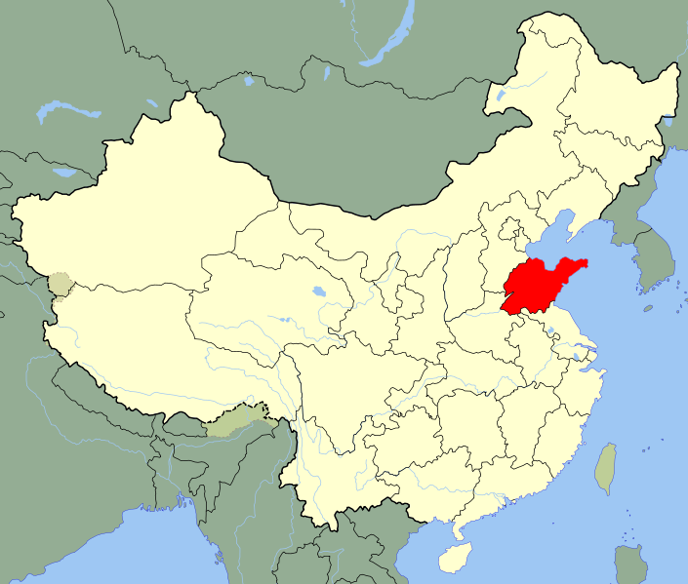
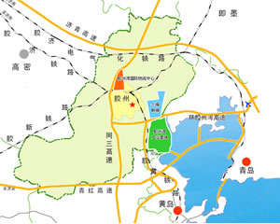
중국 산둥성(山東省)의
교주만(膠州湾)
칭다오
교주만

Slide 28
비스마르크와 유럽의 재편
(3) 독일의 세계정책 집행수단
충북대학교 정치외교학과 세계외교사
1) 함대정책
독일은 1895년 경부터 이른바 ‘함대정책’ 본격 추진
청일전쟁 당시 독일은 동아시아에 해군기지를 보유하지 않음
삼국간섭 과정에서 독일은 일본과 관계가 악화, 이로 인해 동아시아에서의 해군력 증강이 필요하다고 인식
또한 세계정책 추진 과정에서 당시 해양패권을 장악한 영국과의 충돌이 불가피하다고 보고 독일이 열세에 놓인 해군력 증강이 필요하다고 판단
영국의 대응)
영국은 독일과의 직접 군축 및 동맹협상 전개하는 한편 자국의 함대를 증강하고 일본과 동맹 체결로 대응
원래 영국은 러시아를 견제하기 위해 독일에게 對러시아 동맹 제의했으나, 독일은 ‘중립원칙’을 강조하며 거절
결국 일본을 이용해 러시아와 독일을 동시에 견제하고자 ‘영일동맹(1902)’ 체결

Slide 29
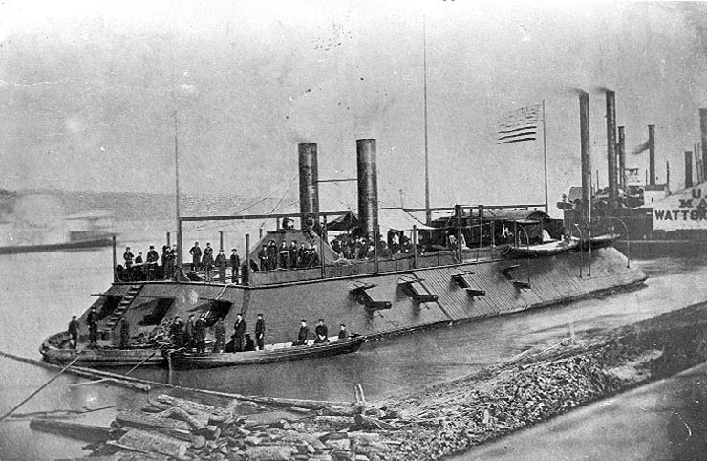
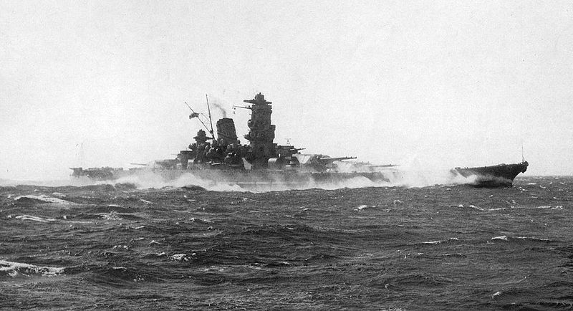
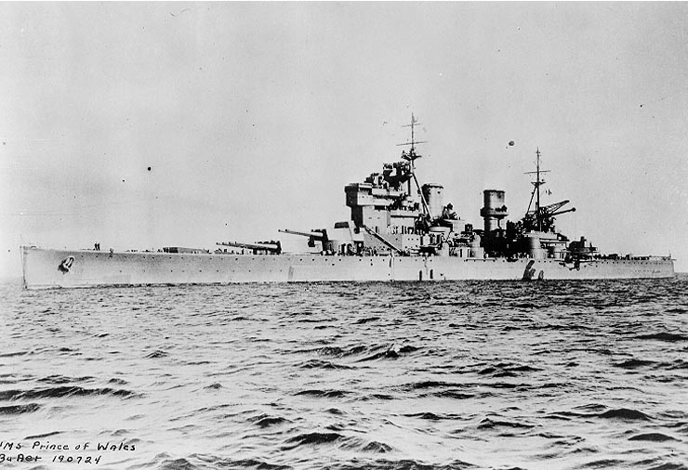
증기선, 철갑함에서 전함으로
19C 말 ~ 20C 초 해군력 경쟁: 거함거포주의

Slide 30
비스마르크와 유럽의 재편
충북대학교 정치외교학과 세계외교사
2) 중립정책
세계정책 수립 이후 독일은 영국vs러시아, 영국vs프랑스의 대립관계를 적절히 이용하며 중립정책을 구사
독일은 영국-러시아는 패권경쟁 및 정치체제의 이질성으로, 영국-프랑스는 아프리카에서의 식민경쟁으로 상호 협력이 불가능하다고 판단
독일은 영국과 프랑스, 러시아 사이에서 세력균형을 유지하기 위해 영국의 계속되는 동맹제의에도 불구하고 때로는 영국과, 때로는 러시아와 행동을 같이함
그러나 1904년 이후 독일은 러시아에 동맹제의를 하며 점차 중립주의를 폐기하려고 함

Slide 31
비스마르크와 유럽의 재편
영국의 동맹제의와 이를 거부한 독일의 속셈
영일동맹 체결 이전, 영국은 러시아에 대응하기 위해 두 번(1898년, 1901년)이나 독일에게 동맹을 제의
영국의 속셈) 청일전쟁 이후 러시아가 중국의 여순을 점령하고 중국 북방에서부터 영향력을 확대하며 영국의 동북아 이익을 위협, 이를 견제해야 할 필요
독일의 속셈) 유럽의 동쪽에선 러시아와, 서쪽에선 프랑스와 전쟁을 할 가능성 우려
러시아가 동아시아에서 영국과 일본에게 밀리고 발칸으로 진출 방향을 돌리는 경우 러시아가 오스트리아와 분쟁을 유발하고 이에 따라 독일이 발칸 문제에 말려들 상황을 우려하여 영국의 1889년 제의를 거부
1901년 의화단 사건을 계기로 러시아가 만주를 점령하자 영국은 2차 대독 동맹제의, 그러나 독일은 러시아와의 관계 악화를 우려하는 동시에 독일의 세계전략 추진에 있어 영국을 제압해야 한다고 생각해 이를 거부
결국 영국은 일본과의 동맹 선택 (영일동맹,1902), 영독관계는 악화
충북대학교 정치외교학과 세계외교사

Slide 32

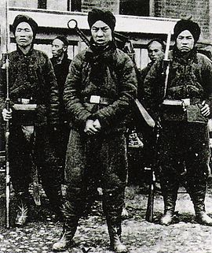
의화단 사건을 배경으로 한 영화 <의화단원>
<북경 55일>

Slide 33
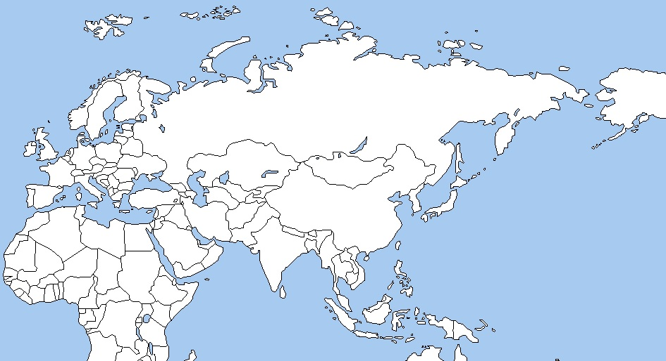
러시아의 팽창 방향
독일
프랑스
중국(淸)
일본
영국
영국
프랑스

Slide 34
비스마르크와 유럽의 재편
3) 회담정책
청일전쟁 이후 삼국간섭을 통해 자신의 지위를 상승시킨 독일은 자국의 주도로 세계 여러 곳의 분쟁을 해결함으로써 독일의 국제적 지위를 상승시킬 수 있을 것으로 봄
이른바 ‘회담’을 통해 전쟁을 하지 않고도 세계적 패권국으로 부상할 수 있다고 계산
그러나 회담정책은 1차 모로코사태를 해결하기 위한 <알헤시라스 회의>를 끝으로 자국의 국제적 고립을 확인하며 폐기되고, 이후부터는 당사자 간 해결원칙에 따른 강경한 외교정책 구사
모로코위기) 모로코를 둘러싼 영, 독, 프의 대립문제
모로코는 중세 이후 독립국가를 유지했으나 1880년 마드리드협정에 의해 서구에 개방
독일은 이 지역에서의 영향력 팽창을 위해 마드리드조약 당사국간 회의를 소집, 1906년 알 헤시라스 협정이 체결
모로코의 형식적 주권을 인정하되 치안과 재정(은행)을 프랑스가 장악하게 됨으로써 독일의 의도가 빗나가고, 오히려 독일을 견제 하기 위한 영-불협상을 강화, 독일은 고립
충북대학교 정치외교학과 세계외교사

Slide 35
비스마르크와 유럽의 재편
(4) 독일 세계정책의 좌절
독일 목표) 전 세계를 대상으로 독일의 정치적 지위를 강화하고, 영국을 넘어서는 세계패권국가를 목표로 했음
함대정책, 중립정책 및 회담외교를 추진하며 동아시아, 태평양, 아프리카 등지에서 해군기지와 식민지를 획득하고자 함 => 그러나 독일의 정책은 그 한계성으로 인해 결국 실패
군사력의 열세) 1900년의 의화단 사건 이후 대규모 군사력을 중국에 파견했지만 강력한 해군력에 있어 영국에 약세를 극복 못하고 본국의 안보를 위해 동아시아에 파견된 육해군을 철수
중립정책의 한계) 영국의 동맹제의를 거부하며 영국, 러시아, 프랑스 사이에서 상호간 대립을 이용하며 자국의 주도적 위치를 강화하고자 했으나, 영국이 일본과 동맹을 맺고, 프랑스와도 협상을 체결하면서 외려 독일이 고립, 이후 러시아와의 동맹을 추진했으나 러시아의 거절로 실패
회담정책의 좌절) 알헤시라스 협정을 끝으로 마감
충북대학교 정치외교학과 세계외교사

Slide 36
비스마르크와 빌헬름2세의 대외정책 비교
충북대학교 정치외교학과 세계외교사
대외정책
비스마르크
빌헬름2세
01
02
03
04
05
06
07
08
09
목표
기조
가상의 적
힘
동맹
패권국과의
관계
정책대상
제국주의
프랑스 봉쇄
현상유지(보장정책)
프랑스
동맹
독오동맹, 삼국동맹, 삼제협상
우호적
유럽
소극적
세계패권(위신정책)
현상변경(패권추구)
영국
자강
독오동맹, 삼국동맹
경쟁적, 적대적
전 세계
적극적

Slide 37
비스마르크와 유럽의 재편
5. 유럽질서의 재편
충북대학교 정치외교학과 세계외교사
(1) 러시아와 프랑스의 관계개선>>> 러불동맹과 프랑스의 고립 탈피
프랑스는 독일 또는 이태리에 대해, 러시아는 독일 또는 오스트리아에 대해 공격을 받았을 때 러, 불은 각각 전 병력을 사용해 상호 지원한다.
3국동맹조약국가 또는 그 중 일국이 병력을 동원하여 공격시 양국은 예비협의 없이 동시에 가용한 전 병력을 국경지역에 파견해 지원한다.
독일에 대항하기 위해 프랑스는 130만, 러시아는 70~80만의 병력을 동원한다.
단독강화를 금지한다.
3국 동맹과 동일기간 유효하며 비밀로 한다.

Slide 38
비스마르크와 유럽의 재편
충북대학교 정치외교학과 세계외교사
러시아와 프랑스의 관계개선>>> 러불동맹과 프랑스의 고립 탈피
1891.8.27 <러불 정치협정>과 1892.8.17.<러불 군사협정> 체결의 의미
독일은 동-서 국경지대에서 모두 200만의 프랑스, 러시아 병력과 대치하게 됨
유럽은 삼국동맹, 러불동맹, 영국의 3대 세력권으로 재분할
결과적으로 프랑스는 비스마르크에 의해 형성된 국제적 고립으로부터 탈피, 유럽의 세력균형질서 회복
독일은 다시 비스마르크 전략에 복귀하지 않으면 안 되는 상황에서 군비증강에 박차를 가함

Slide 39
비스마르크와 유럽의 재편
(2) 독일과의 동맹체결에 실패한 영국의 외교전략: <영불협상> (1904.04.08.)
독일과의 동맹체결에 실패한 영국은 프랑스와의 관계개선을 추구
양국을 결속시킨 결정적인 계기= 극동의 러시아-일본 대립
의화단 사건 후 만주 주둔 러시아군의 철병문제를 놓고 교섭이 진행되고 있었으나 교착, 러-일 군사적 긴장
영국은 러일전쟁에 연루되고 싶어하지 않았고
프랑스는 아프리카에서 식민지 경쟁을 하던 영국의 승인을 받아 모로코경영에 대한 지지를 받으려 했고, 러불동맹에 영국을 끌어들여 對독일 포위노선을 강화하고자 했음
충북대학교 정치외교학과 세계외교사

Slide 40
비스마르크와 유럽의 재편
영불협상 (1904.04.08.) 결과,
프랑스는 영국의 이집트 경영에 간섭하지 않고
영국은 모로코에 대한 프랑스의 권리를 인정
즉 양국은 이집트 및 모로코에서의 30년간 상업상의 자유를 인정하기로 함
영불협상으로 영국-프랑스 관계 개선, 프랑스와 동맹을 맺은 러시아의 이해관계를 침해하지 않는 유연한 협상체제로
결국 영-불-러 3국간 협상체제 성립
독일이 추구한 러불동맹과 영국 사이의 중재역할은 실패
극동에서의 러불동맹, 영일동맹의 대립 사이에서 영불협상이 부분적인 중화
충북대학교 정치외교학과 세계외교사

Slide 41
비스마르크와 유럽의 재편
충북대학교 정치외교학과 세계외교사
(3) 러시아와 영국의 타협: <영러협정> (1907.08.31.)
러시아는 러일전쟁의 패배로 극동에서 후퇴, 발칸 진출 재시도
이를 위해서는 러시아의 남하를 견제하는 영국의 양해 필요
한편 영국의 3C정책 (Capetown-Cairo-Calcutta)은 러불동맹과 영불협상으로 고립되고 있던 독일의 3B정책 (Berlin-Byzantine-Bagdad)과 충돌
또한 영국은 인도경영의 부담 급증과 러일전쟁 승리 후 일본의 급격한 팽창을 견제할 필요에서 아시아 문제에 있어서 러시아와의 연계를 고려

Slide 42
비스마르크와 유럽의 재편
빌헬름2세의 등장과 비스마르크의 퇴진
충북대학교 정치외교학과 세계외교사
<영러협정> (1907.08.31.) 결과,
영국-러시아의 타협으로 페르샤를 남(영)-북(러)로 분할하고, 중부는 중립으로 하고, 아프간에서의 영국의 우월권을 인정하되 영국이 병합하지 않는 조건으로 러시아군 철수
영국과 러시아는 모두 티벳에 대한 청나라의 종주권을 인정하되, 티벳의 대외관계에 있어서는 영국의 기득권을 인정
러시아는 흑해 진출의 이해관계를 영국과 조정할 수 있게 되었고, 극동 및 중동으로의 세력확장 기틀 형성
영국은 러시아와 상호협상체제를 수립함으로써 독일의 해군확장에 대응하고 극동과 유럽에서의 안정을 유지하며 식민경영에 집중할 수 있게 됨
이로써 <영불러 삼국협상>(Triple Etante)이 구축되어 비스마르크의 시기 구축된 독일의 <삼국동맹>과 대립

Slide 43
참고(ppt.41-42는 참고만하고, 시험범위는 제외)
충북대학교 정치외교학과 세계외교사
충북대학교 정치외교학과 세계외교사
비스마르크의 삼제협상과 삼국동맹
삼제협상(三帝協商): 1873, 1881: 일부자료에서 삼제동맹이라고도 표현(심지어 같은 책에서도 두개를 다 사용)
The League of the Three Emperors (Three Emperors’ League)
-Yale law School “The Three Emperors League - June 18, 1881”
-Britanica : Dreikaiserbund, English Three Emperors’ League, an alliance in the latter part of the 19th century of Germany, Austria-Hungary, and Russia, devised by German chancellor Otto von Bismarck……. The first Dreikaiserbund was in effect from 1873 to 1875. A second one, formal and secret, was established June 18, 1881, and lasted for three years.
Page 4

Slide 44
참고
충북대학교 정치외교학과 세계외교사
충북대학교 정치외교학과 세계외교사
비스마르크의 삼제협상, 삼국동맹과 영-불-러 삼국협상(동맹)
삼국동맹(1882) Triple Alliance: Germany, Austria-Hungary, and Italy
삼국협상(1891-1914): 일부자료에선 삼국동맹이라고도 표현
Triple Entente: Russia, France, UK
Franco-Russian Alliance of 1891-1894, the Entente Cordiale of 1904 between Paris and London, and the Anglo-Russian Entente of 1907
Page 4

